Slide 1
第十二课 中国的变化
夏千舒 XIA,Qianshu
Mar.05th，2020

Slide 2
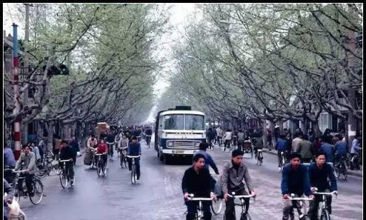
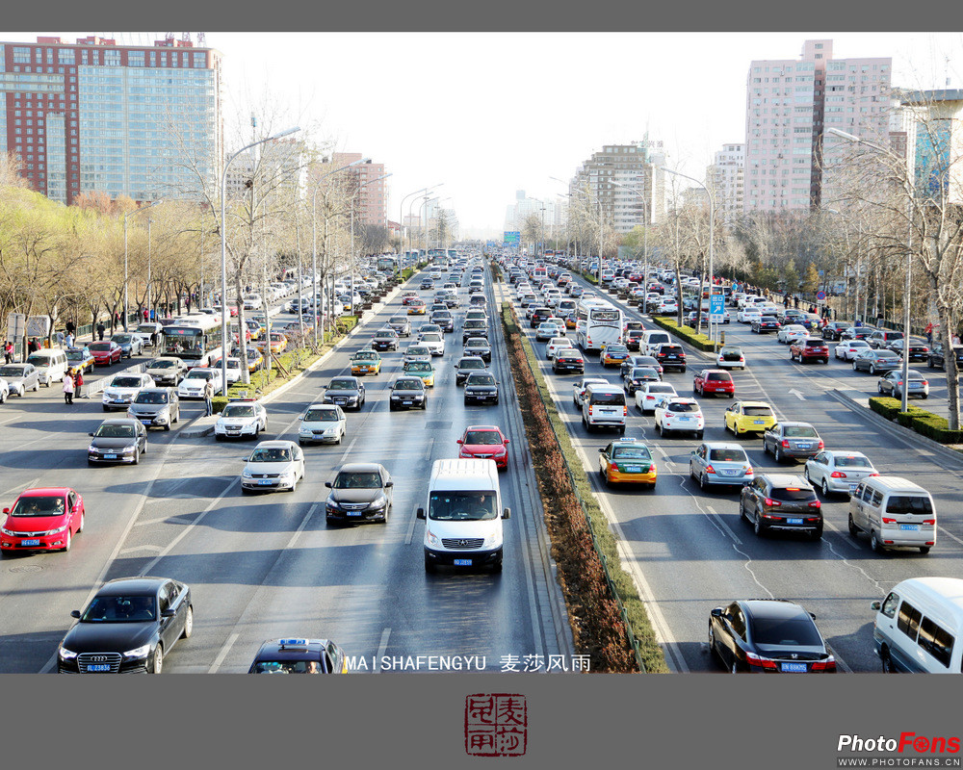
变化
n／v change；to change

Slide 3
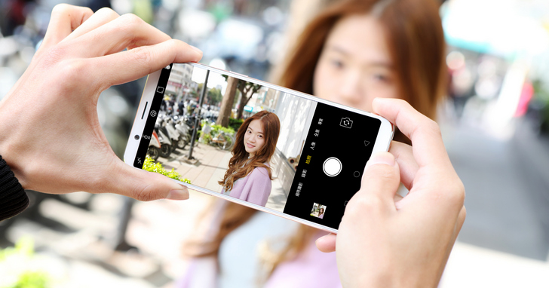
拍
照片
v to take pictures；to shoot flim ; to clap; to pat

Slide 4
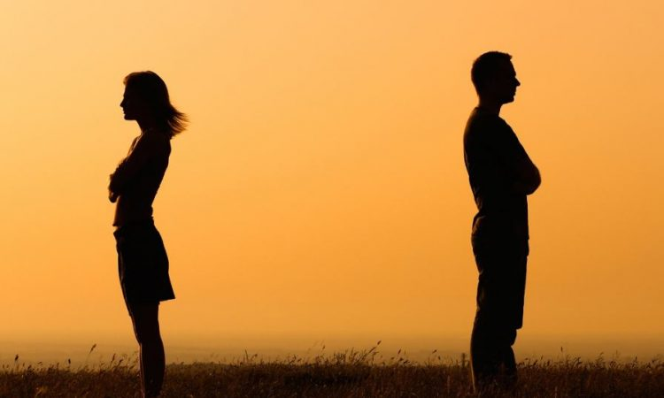
最熟悉的陌生人。
熟悉
陌生
v /adj to know something or someone well;
to be familiar with
adj unfamilar; strange; unkonw

Slide 5

骑
自行车
v to ride
n bicycle

Slide 6
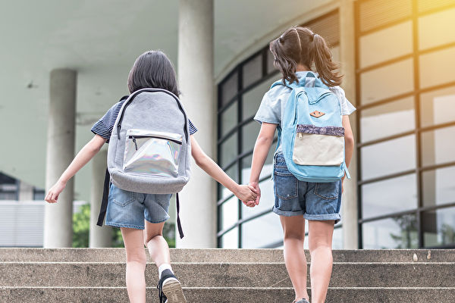

上班
上学
vo to go to work；to start work
vo to go to school

Slide 7
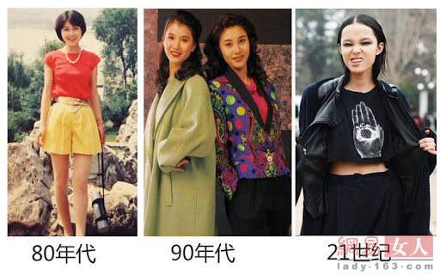
服装
n clothing

Slide 8



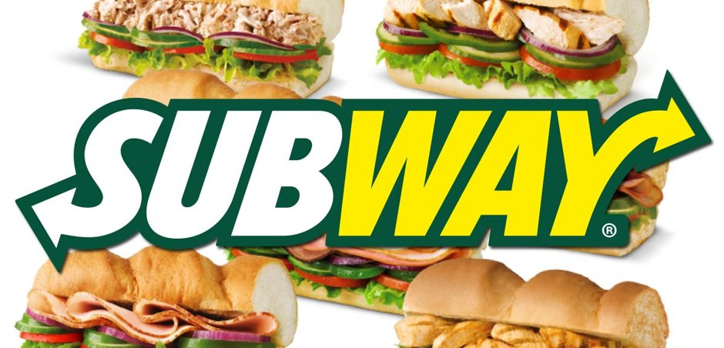
mài dāng láo
麦当劳
kěn dé jī
肯德基
sài bǎi wèi
赛百味
hàn bǎo wáng
汉堡王
快餐
n fast food

Slide 9
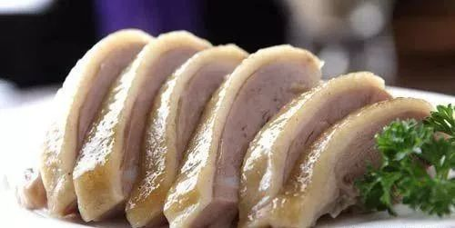
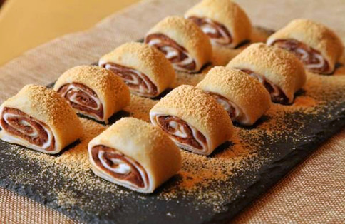
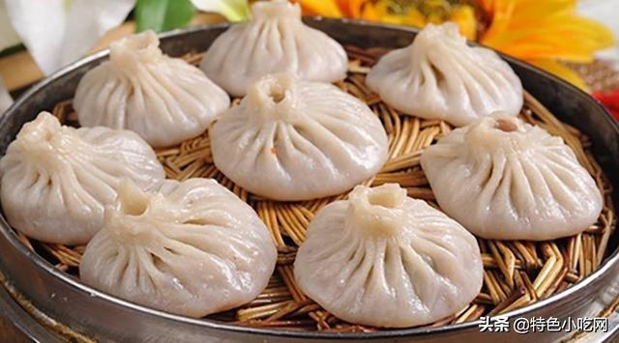
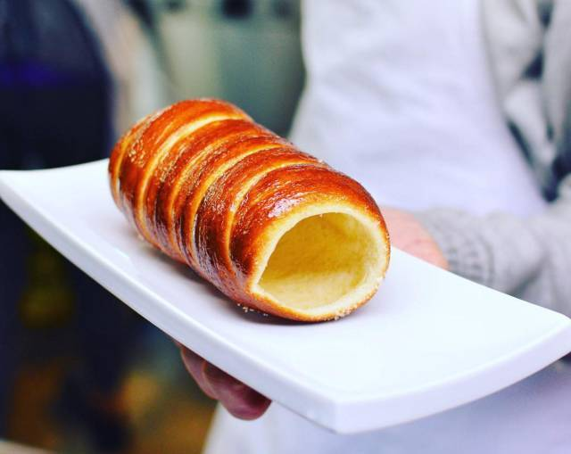
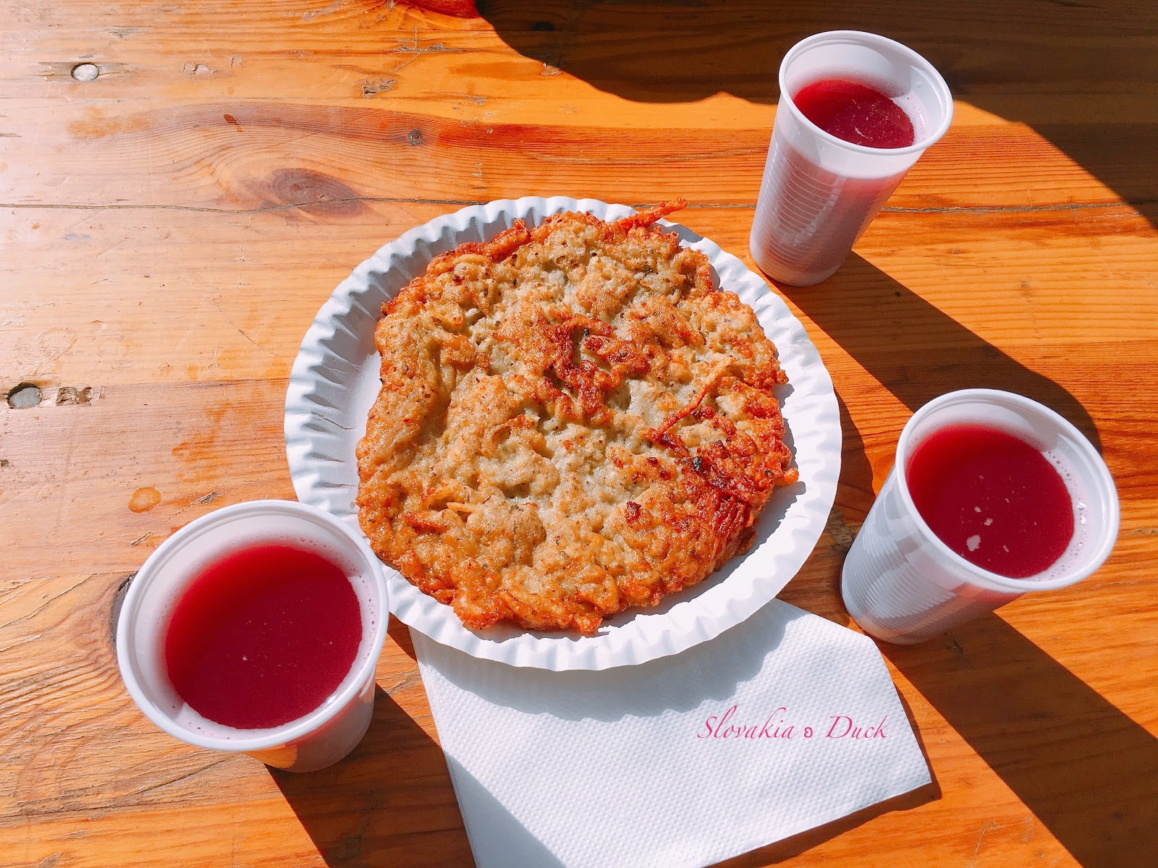
南京特色小吃
北京特色小吃
上海特色小吃
特色
小吃
n distinguishing feature or quality ;
characteristic
n small and in expensive dishes

Slide 10


难过
高兴／开心
adj sad；hard to bear
adj happy

Slide 11
https://play.kahoot.it/v2/?quizId=e90d3a0f-0b01-4a43-9633-63446c55b84b

Slide 12
读一读
表哥就带他们去找那个中学。没想到那儿已经变成了一个购物中心，完全不是爸爸说的那个样子了。表哥问了好几个人，谁也说不清楚那个中学搬到哪去了。天明想，爸爸总说自己是南京人，可是实际上他熟悉的那个南京已经没有了，今天的南京对他来说其实是一个完全陌生的地方。

Slide 13


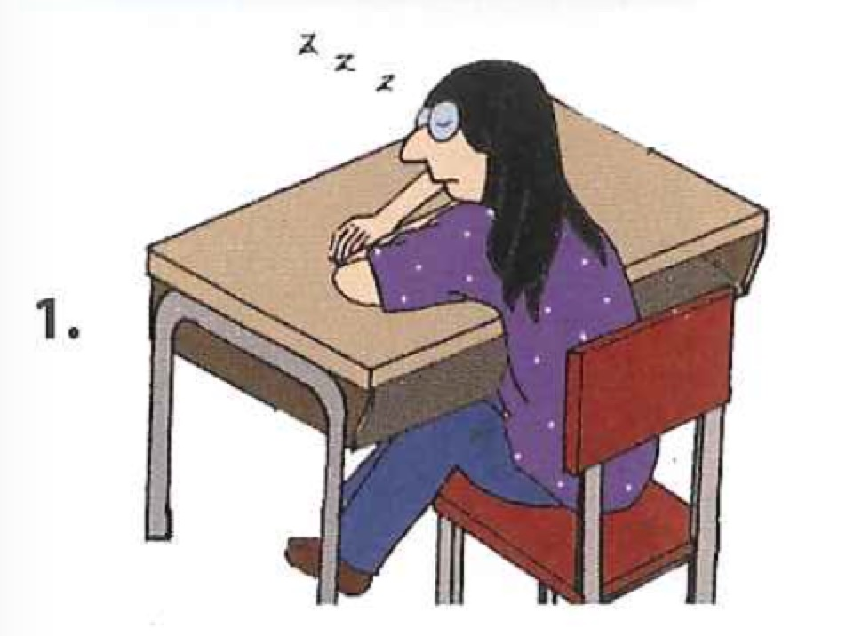
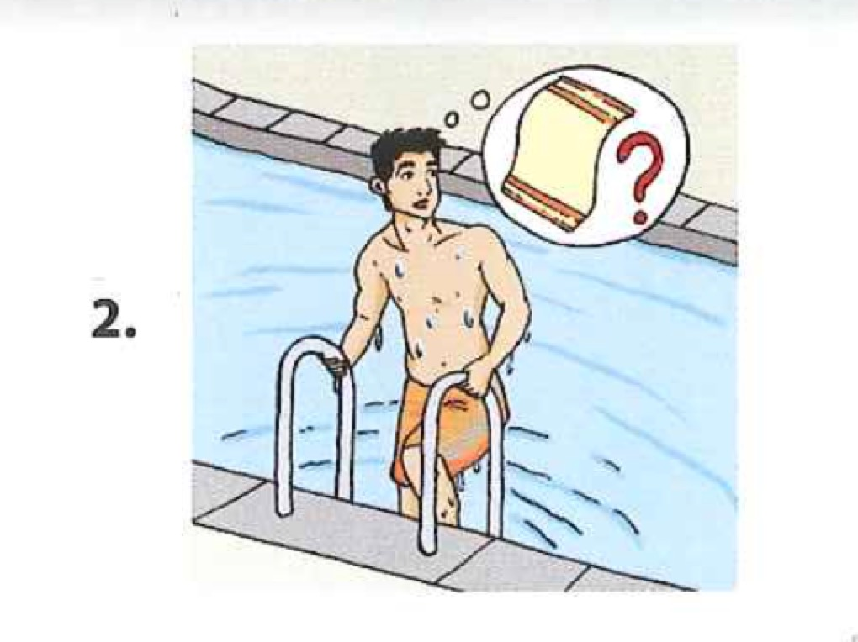
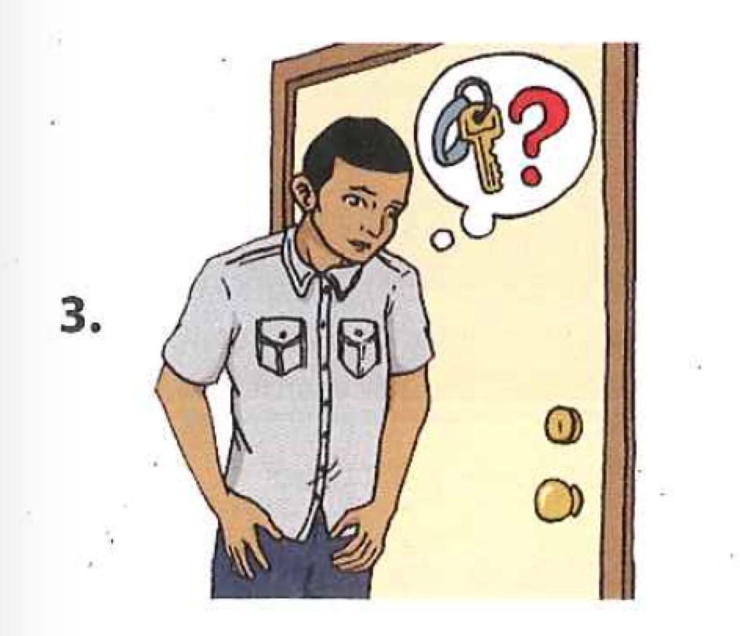
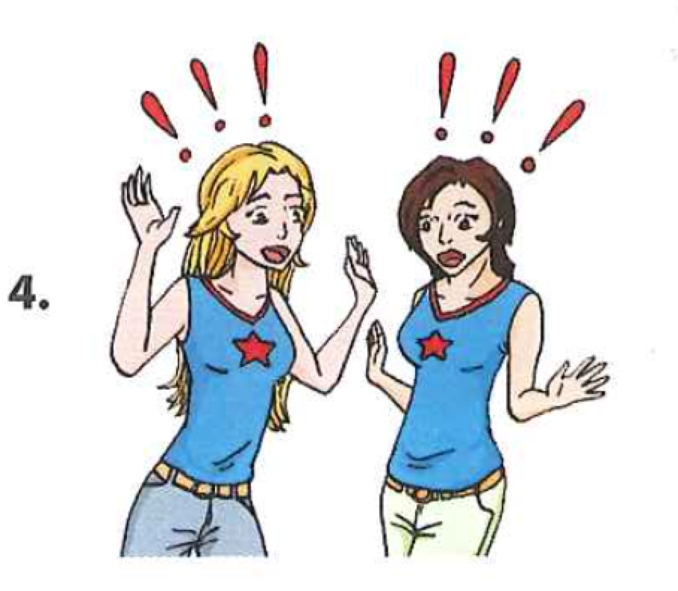
GRAMMAR：竟（然）
竟然下雨了
早上
晚上
早上天气还很好，晚上 __________________。
她上课竟然睡着了。
他去游泳竟然没带毛巾。
他回家竟然没带钥匙。
她们俩竟然穿的一样。

Slide 14
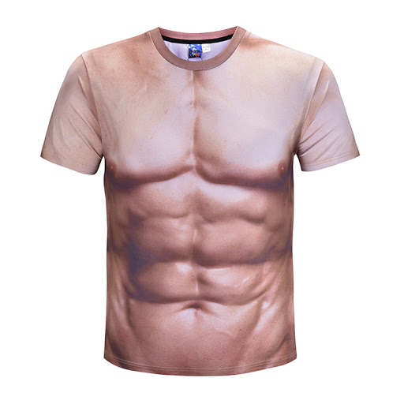
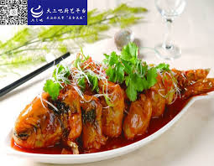


GRAMMAR：Adverb 可（是）Continued
A：中秋节快到了，咱们做月饼吃，怎么样？
B：做月饼？我 不行。
可
A：我们晚饭做糖醋鱼
吃，怎么样？
B： 。
A：这个汉字你认识吗？
B： 。
A：这首歌你会唱吗？
B： 。
A：这件衣服你喜欢吗？
B： 。

Slide 15
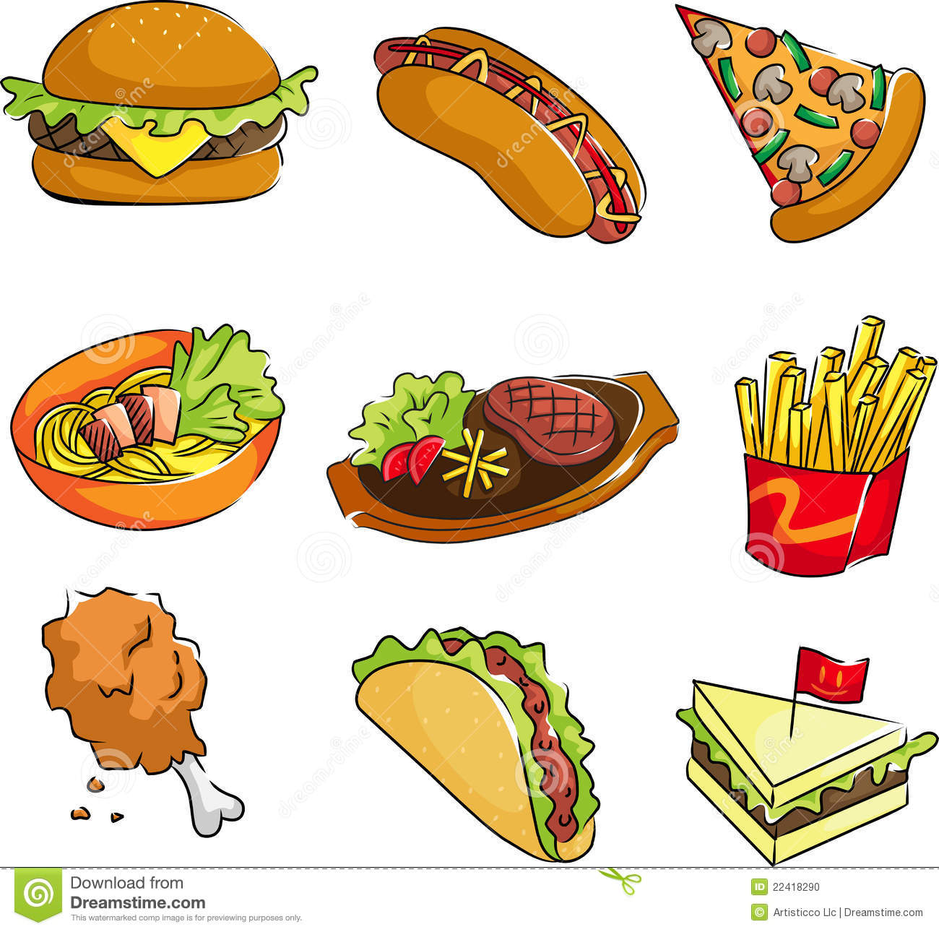
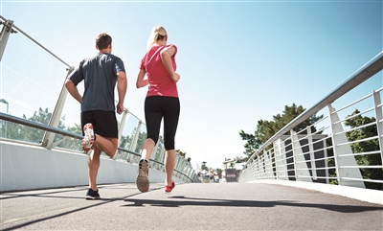
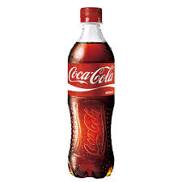
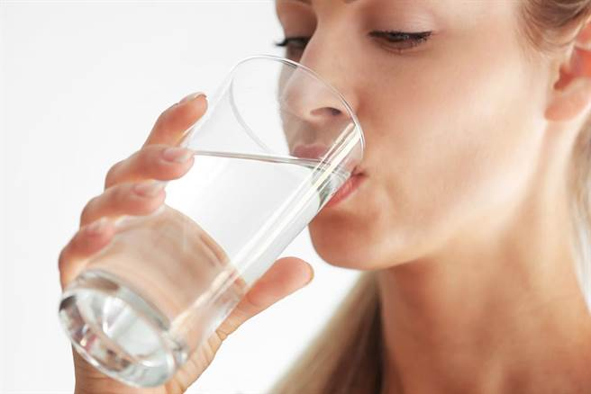
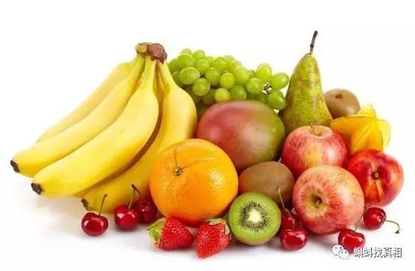

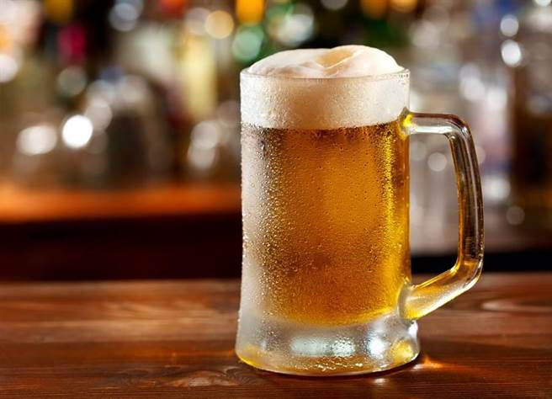
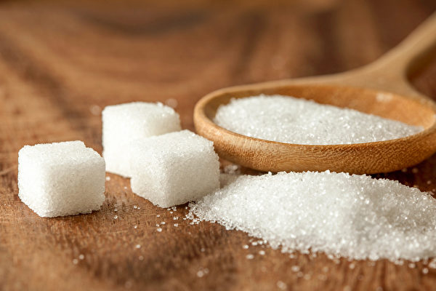
GRAMMAR：尽可能
你知道怎样保持健康吗？

Slide 16
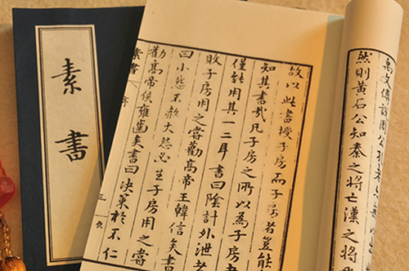


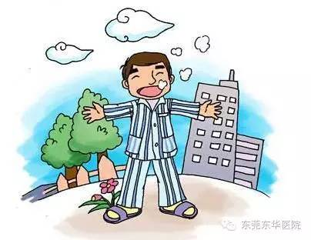
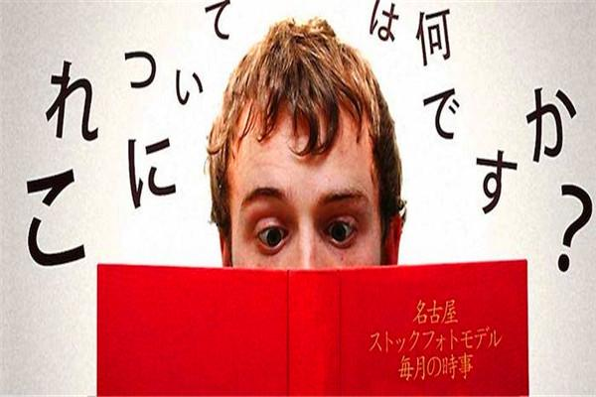
GRAMMAR：完全（entirely，completely）
Example：捷克语我完全听不懂。
？
这本书我完全看不懂。
这个人我完全不认识。
这个字我完全不认识。
他的病完全好了。
日文我完全看不懂。

Slide 17
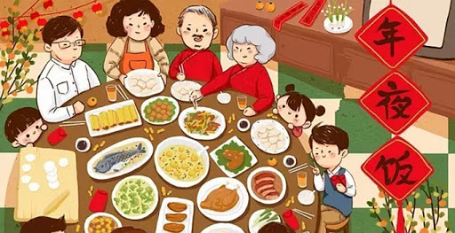
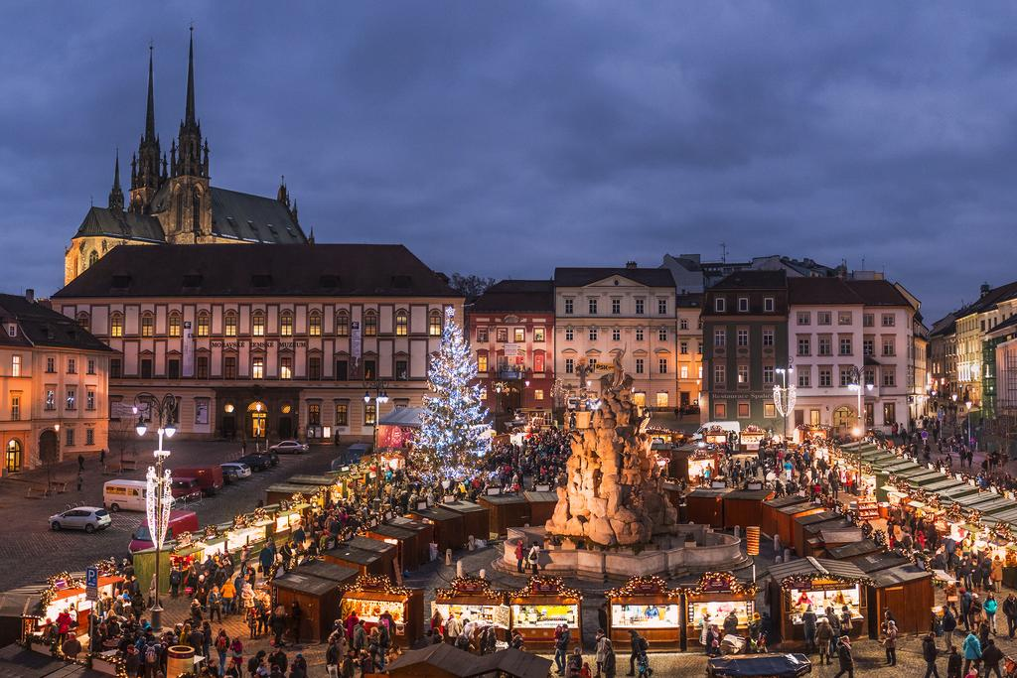
GRAMMAR：的确（indeed）
EAMPLE：
A：中国的春节真热闹。
B：不错，的确热闹，特别是吃年夜饭。
A：布尔诺（Brno）的圣诞节（Christmas）真热闹。
B： 。
A：布尔诺的圣诞节真热闹。
B： 。
不错，的确热闹，特别是晚上的时候

Slide 18
GRAMMAR：的确（indeed）
A：学中文很有意思吧？
B： 。
A：圣诞节你家很热闹吧？
B： 。
学中文的确很有意思
A：捷克啤酒好喝吧？
B： 。
A：糖醋鱼味道不错吧？
B： 。

Slide 19
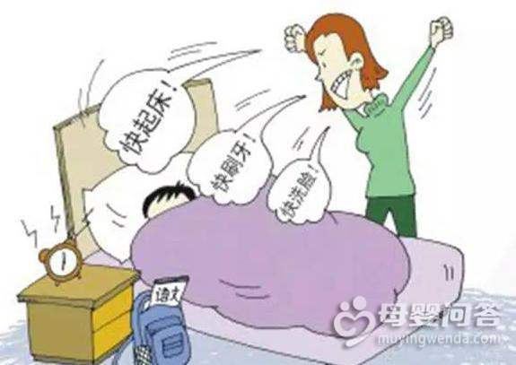

GRAMMAR：要不是（if it were not for；but for）
要不是老师帮忙
要不是妈妈叫他（起床）
，她肯定不能做完功课。
，他上课肯定迟到。

Slide 20
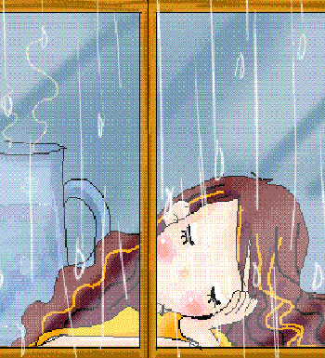
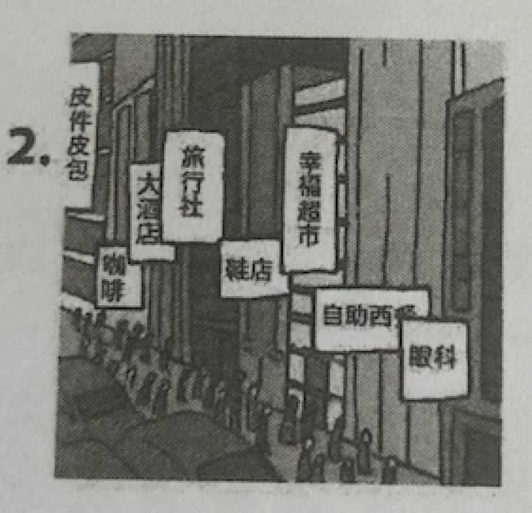
GRAMMAR：要不是（if it were not for；but for）
要不是全是汉字
要不是下雨
，我还以为在纽约呢。
，她肯定出去玩儿。

Slide 21
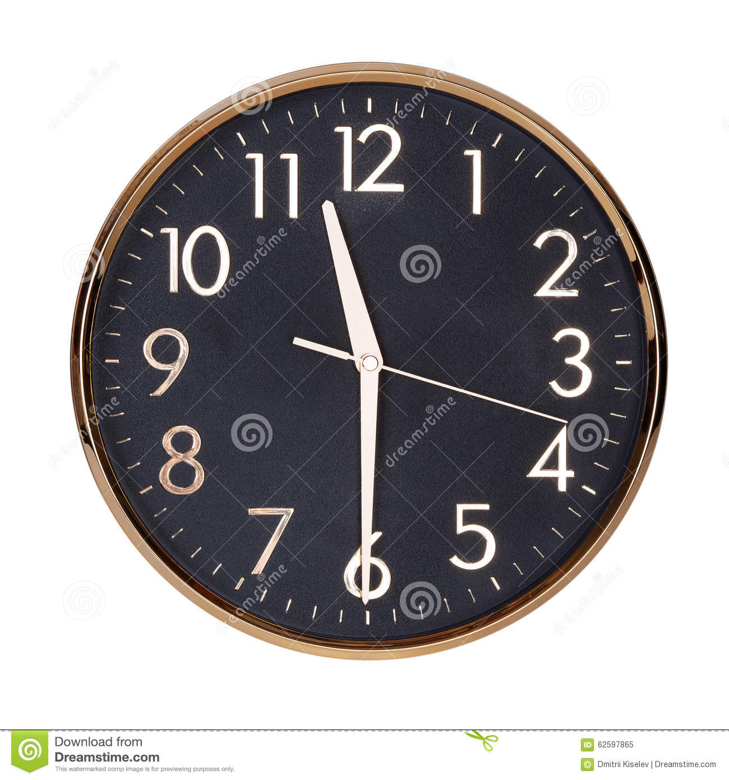
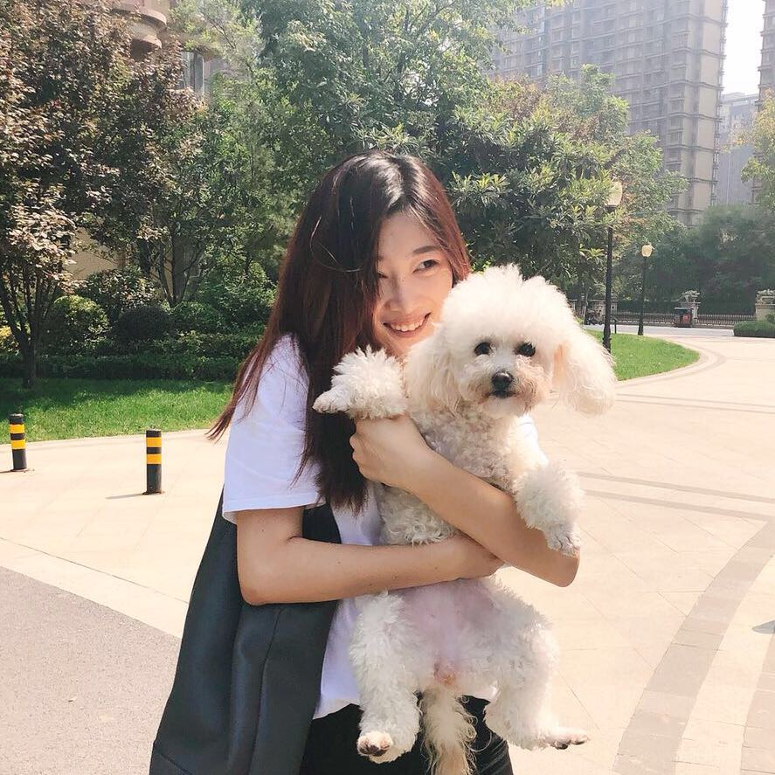
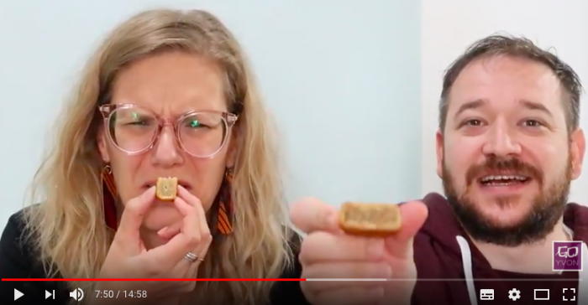
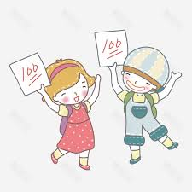
GRAMMAR：看来（it seems）
A：他今天晚上会来吗？
B： 。
A：夏老师喜欢狗吗？
B： 。
看来他今晚不会来了。
A：他喜欢吃月饼吗？
B： 。
A：她喜欢吃月饼吗？
B： 。

Slide 22


GRAMMAR：从来（from past till present；always；at all times）
EXAMPLE
A：你去过中国吗？
B：我从来没去过中国。
A： 你过过春节吗？
B： 。
A： 你收过红包吗？
B： 。
A： 你吃过粽子吗？
B： 。
A： 你买衣服在乎牌子吗？
B： 。
A： 你听过这首歌儿吗？
B： 。
A： 你看过这本书吗？
B： 。

Slide 23
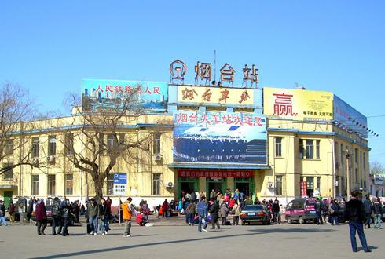
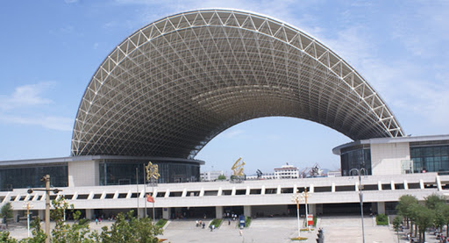
TOPIC：变化
你的家乡（hometown）有什么变化？
以前？现在？

Slide 24

再见！

